Slide 1

ГОЛОС КОЛЛЕКТИВА
Цель:
Увеличение численности профсоюза путем повышения качества организации мероприятий и вовлеченности коллектива
Опросник для эффективного сбора обратной связи сотрудников
Ольшевская Алена – ППО «Газпром межрегионгаз Пермь профсоюз»
Белоногова Юлия – ОППО ООО «ЛУКОЙЛ-Пермнефтеоргсинтез»
Лужбина Гузаля – ППО «Уралоргсинтез»

Slide 2
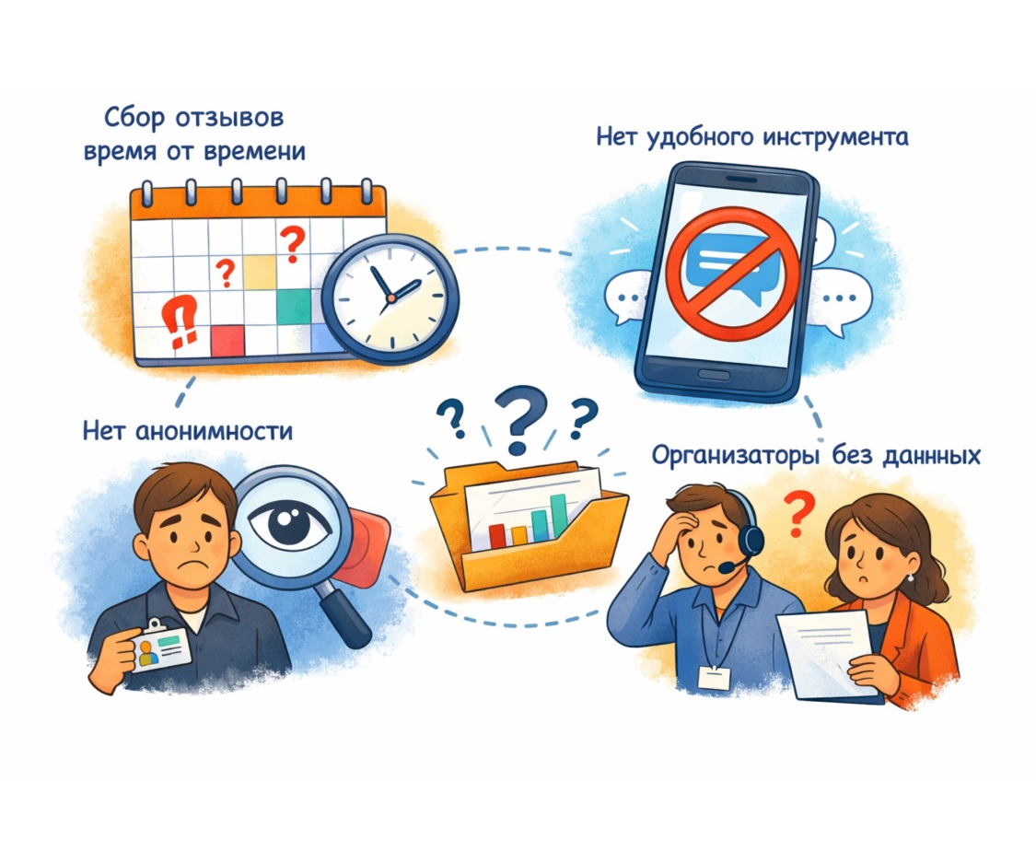
Цель:
ГОЛОС КОЛЛЕКТИВА
Проблемы:
организаторы мероприятий не имеют обратной связи;
нет удобного инструмента обратной связи;
нерегулярный сбор информации;
нет анонимности
Увеличение численности профсоюза путем повышения качества организации мероприятий и вовлеченности коллектива
Опросник для эффективного сбора обратной связи сотрудников
02
Ольшевская Алена – ППО «Газпром межрегионгаз Пермь профсоюз»
Белоногова Юлия – ОППО ООО «ЛУКОЙЛ-Пермнефтеоргсинтез»
Лужбина Гузаля – ППО «Уралоргсинтез»

Slide 3
Проблемы:
Цель:
Целевая группа
Члены профсоюза
организаторы мероприятий не имеют обратной связи;
нет удобного инструмента обратной связи;
нерегулярный сбор информации;
нет анонимности
Увеличение численности профсоюза путем повышения качества организации мероприятий и вовлеченности коллектива
Не члены профсоюза
03

Slide 4

Целевая группа
Задачи проекта:
Проблемы:
Члены профсоюза
организаторы мероприятий не имеют обратной связи;
нет удобного инструмента обратной связи;
нерегулярный сбор информации;
нет анонимности
Не члены профсоюза
04
Разработать и определить функционал Яндекс формы
Протестировать Яндекс форму
для сбора обратной связи
Внедрить инструмент
и использовать полученные данные
для улучшения мероприятий

Slide 5



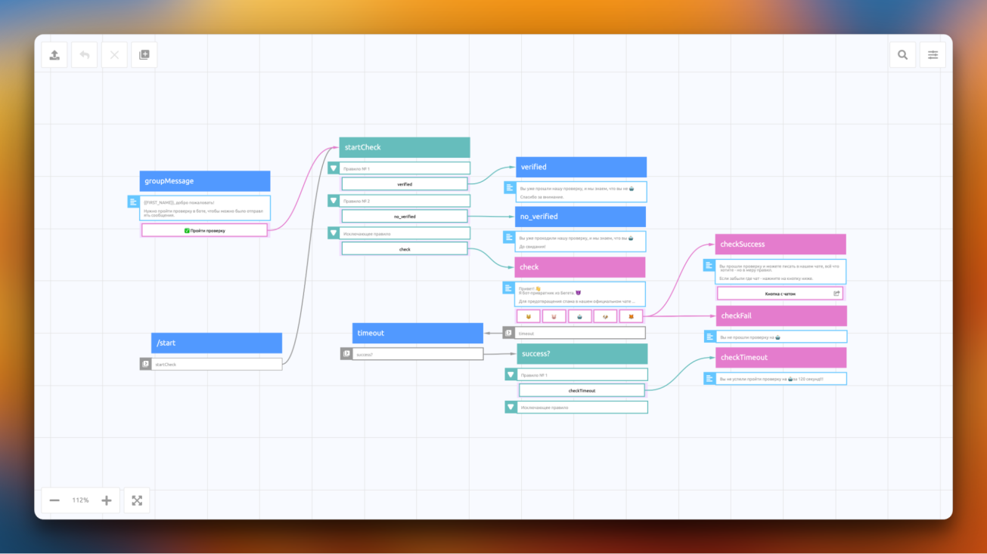


Задачи проекта:
Члены профсоюза
Мероприятия проекта
Не члены профсоюза
Целевая группа
Разработать и определить функционал Яндекс формы
Разработка формы опроса
Тестирование
Запуск опроса
Протестировать Яндекс форму
для сбора обратной связи
Улучшение мероприятий
на основе собранных
данных
Сбор и анализ полученных отзывов
Внедрить инструмент
и использовать полученные данные
для улучшения мероприятий
05

Slide 6

Мероприятия проекта
Задачи проекта:
Календарный план
Январь-Февраль 2026
Подготовка:
анализ потребностей работников
определение структуры опроса
разработка опроса
Разработать и определить функционал Яндекс формы
Март 2026
Тестирование:
тестирование стабильности и удобства использования
Протестировать Яндекс форму
для сбора обратной связи
Апрель 2026
Разработка формы опроса
Тестирование
Запуск опроса
Сбор и анализ полученных отзывов
Улучшение мероприятий
на основе собранных
данных
Информирование и запуск:
информационная кампания средствами соц.сетей
запуск опроса в организации
Внедрить инструмент
и использовать полученные данные
для улучшения мероприятий
Сентябрь 2026
сбор и анализ обратной связи
корректировка опросника
подготовка предложений по улучшению мероприятий
06

Slide 7
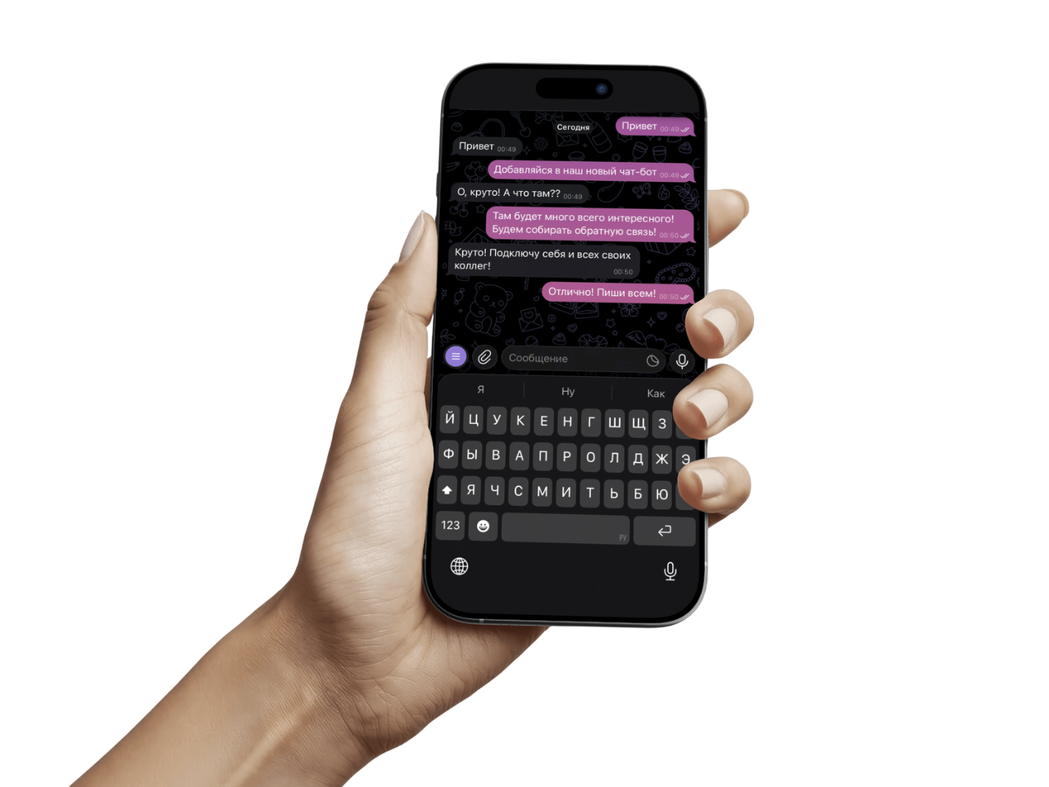
Календарный план
Мероприятия проекта
Информационное сопровождение
Январь-Февраль 2026
Подготовка:
анализ потребностей работников
определение структуры опроса
разработка опроса
Март 2026
Тестирование:
тестирование стабильности и удобства использования
Информационные посты в информационных каналах
Апрель 2026
со ссылкой для перехода в Яндекс форму
Информирование и запуск:
информационная кампания средствами соц.сетей
запуск опроса в организации
Рассылка по корпоративной почте
Сентябрь 2026
сбор и анализ обратной связи
корректировка опросника
подготовка предложений по улучшению мероприятий
с qr-кодом для перехода в Яндекс форму
07
Разработка формы опроса
Тестирование
Запуск опроса
Сбор и анализ полученных отзывов
Улучшение мероприятий
на основе собранных
данных

Slide 8
Информационное сопровождение
Календарный план
Бюджет проекта
Информационные посты в информационных каналах
со ссылкой для перехода в Яндекс форму
Рассылка по корпоративной почте
с qr-кодом для перехода в Яндекс форму
08
Январь-Февраль 2026
Подготовка:
анализ потребностей работников
определение структуры опроса
разработка опроса
Март 2026
Тестирование:
тестирование стабильности и удобства использования
Апрель 2026
Информирование и запуск:
информационная кампания средствами соц.сетей
запуск опроса в организации
Сентябрь 2026
сбор и анализ обратной связи
корректировка опросника
подготовка предложений по улучшению мероприятий

Slide 9
Бюджет проекта
Информационное сопровождение
Ожидаемые результаты
Не менее 50-60% участников оставляют обратную связь
Повышение доверия
к профсоюзной организации
Информационные посты в информационных каналах
Данный проект не требует финансовых затрат
со ссылкой для перехода в Яндекс форму
Для реализации мы используем собственный ресурс
Рассылка по корпоративной почте
Увеличение вовлечённости
сотрудников в организационные процессы
с qr-кодом для перехода в Яндекс форму
Сбор обратной
связи 1-2 дня
09
Анализ эффективности
Рост удовлетворенности мероприятиями на 20-30%
Рост удовлетворенности мероприятиями на 20-30%

Slide 10




Ожидаемые результаты
Чтобы улучшить качество проводимых
мероприятий, нужно:
Повышение доверия
к профсоюзной организации
Не менее 50-60% участников оставляют обратную связь
понять чего хотят работники;
какие мероприятия они хотели бы видеть;
что можно улучшить в организации.
Анализ эффективности
Увеличение вовлечённости
сотрудников в организационные процессы
Сбор обратной
связи 1-2 дня
Рост удовлетворенности мероприятиями на 20-30%
10
Данный проект не требует финансовых затрат
Для реализации мы используем собственный ресурс

Slide 11
Ожидаемые результаты
Чтобы улучшить качество проводимых
мероприятий, нужно:
Повышение доверия
к профсоюзной организации
Не менее 50-60% участников оставляют обратную связь
понять чего хотят работники;
какие мероприятия они хотели бы видеть;
что можно улучшить в организации.
Увеличение вовлечённости
сотрудников в организационные процессы
Сбор обратной
связи 1-2 дня
11
Рост удовлетворенности мероприятиями на 20-30%
Анализ эффективности

